Slide 1

Hamfile
はむろの残留意思

Slide 2

目次
1 開発コンセプト
2 開発環境、動作環境
3 進捗状況
4 問題点と改善点

Slide 3
1 開発コンセプト
2 開発環境、動作環境
3 進捗状況
4 問題点と改善点

Slide 4
開発コンセプト
簡易的なSNS
プロフィールを登録し、自分の興味のある他ユーザと簡単にコンタクトを取ることが出来る
必要以上のコミュニケーションを排除し、淡白な繋がりを実現させる

Slide 5
1 開発コンセプト
2 開発環境、動作環境
3 進捗状況
4 問題点と改善点

Slide 6
開発環境
開発言語
サーバー、ライブラリ
Java
javascript
CSS
Tomcat
picnicCSS
jQuery
font awesome

Slide 7
開発環境
動作環境
Windows8、10
Mysql
インターネット(ネット環境)
開発ツール
GITHUB

Slide 8
1 開発コンセプト
2 開発環境、動作環境
3 進捗状況
4 問題点と改善点

Slide 9
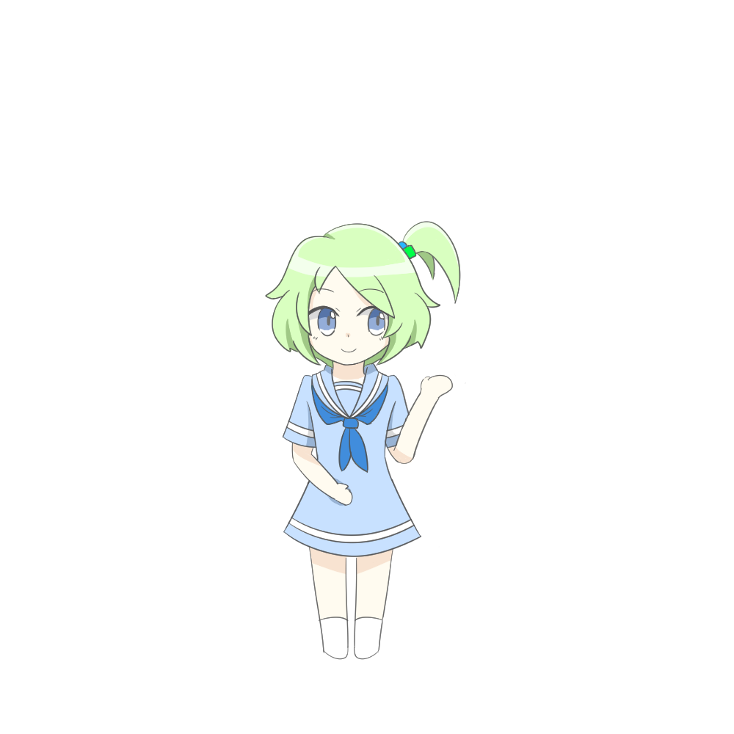
現在の進展
基本機能は新規ID登録のみまだ未実装だが他の機能はほぼ完成している 。
この時点で基本機能を満たしているので、次の拡張機能作成に移る。

Slide 10
拡張機能の優先順位
登録された会員情報を変更、削除できる機能
アップロード時にアップロードファイルの拡張子と容量を規定にする。
プロフィール編集ページで編集できる項目を増やす
セッション管理を行う。複数人がアクセス可能にする。
Web上に公開できるようにする。

Slide 11
進捗状況
基本機能
新規登録
ログイン
プロフィール編集画面
プロフィール表示ページ
50%

Slide 12
進捗状況
拡張機能
画像のアップロード関係
セッション管理
プロフィール表示項目を増やす
会員情報の削除変更
Web上に公開
etc…
10%

Slide 13
進展状況

Slide 14
1 開発コンセプト
2 開発環境、動作環境
3 進捗状況
4 問題点と改善点

Slide 15
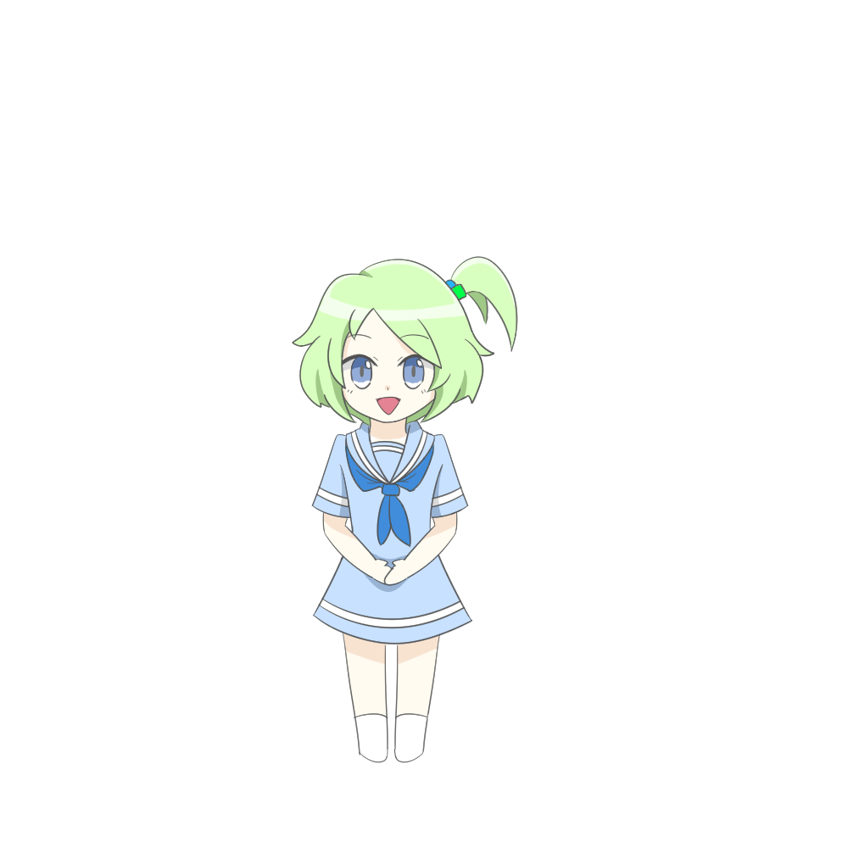
プロジェクトの課題
パスワードがDB上で暗号化されていない
システムの脆弱性がひどい。
セキュリティを実装する上での技術力が不足している

Slide 16

対応策
これら問題点は技術的不足からくるもの
引き続きセキュリティの脆弱性を解決するために
開発と並行してセキュリティ技術を勉強していく。

Slide 17
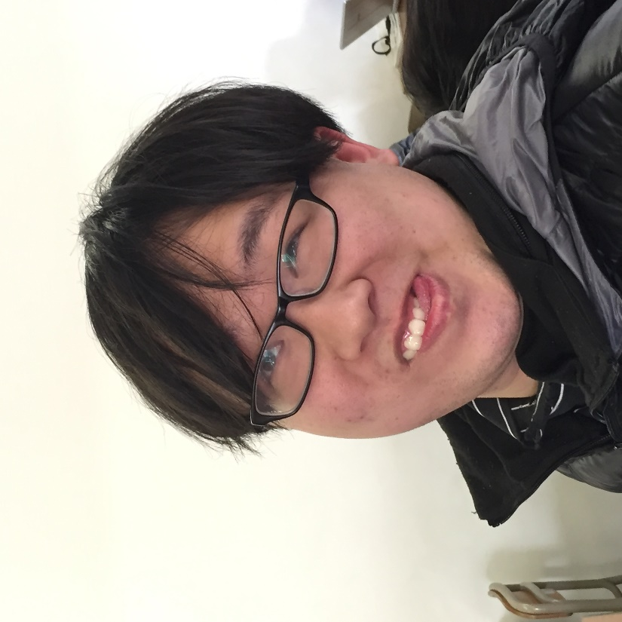
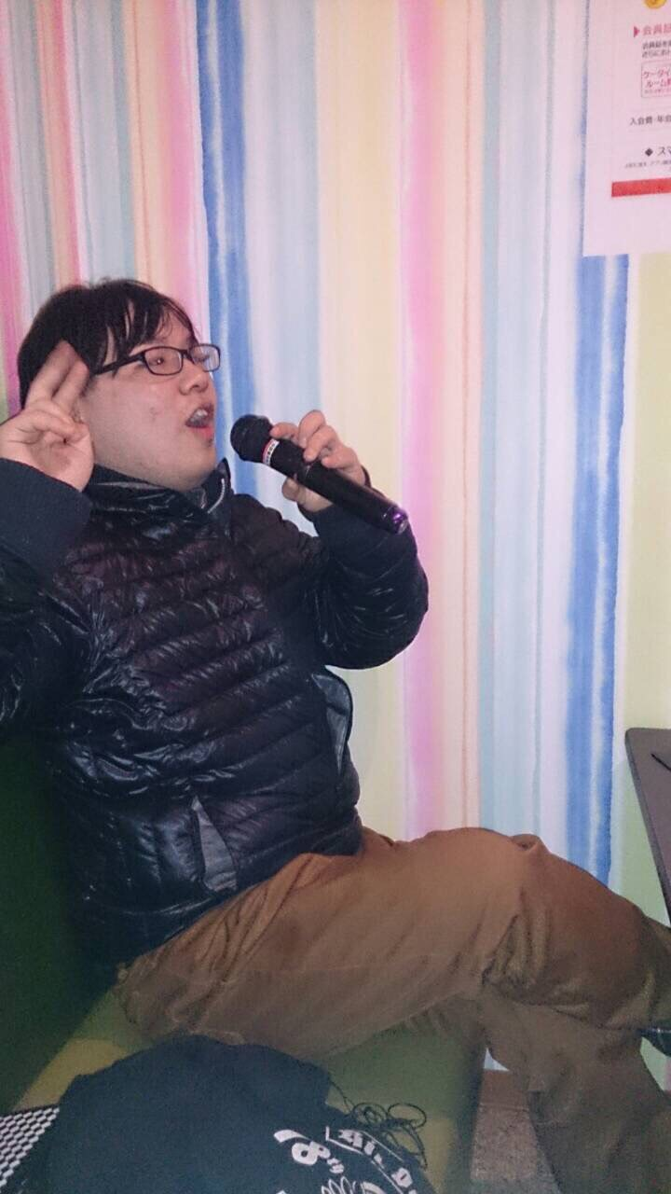
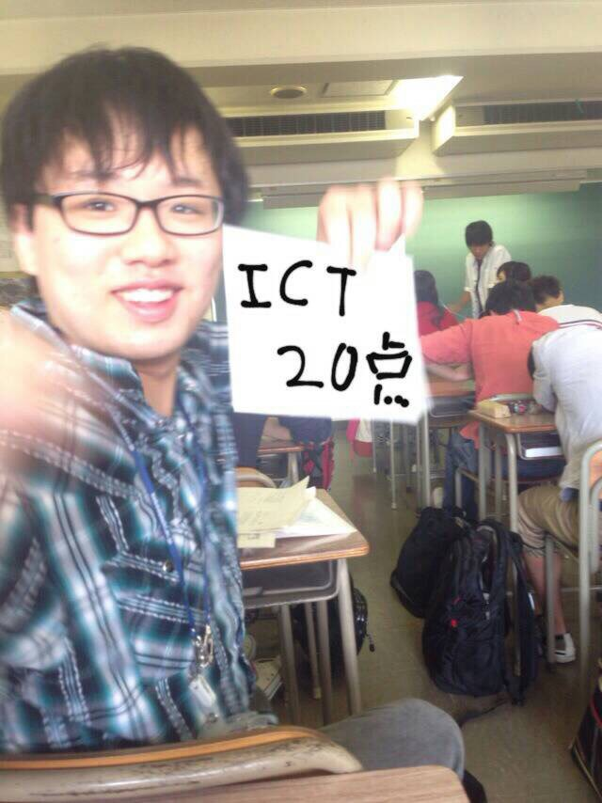
ご清聴ありがとうございました！(仮)

